Slide 1
SNMP++ 基础

Slide 2
1. SNMP++软件包
SNMP++是HP公司用C++语言开发的一个开源类库，可以在http://www.agentpp.com下载到最新的版本。

Slide 3
1.1 SNMP++简介
SNMP++软件包充分利用了面向对象的编程技术，所涉及的数据结构全部封装在相应的类中。底层操作细节完全透明，使用者只需设置好相应参数，采用调用对象成员的方法，就可完成SNMP操作。

Slide 4
1.1 SNMP++简介
1．SNMP++组成文件
（1）*.cpp文件。
（2） *.h文件。

Slide 5
1.1 SNMP++简介
2．SNMP++特点
（1）内存管理。
（2）可移植性强。
（3）提供超时和重传机制。
（4）阻塞模式与非阻塞模式的网络请求。
（5）支持Trap的发送和接收。

Slide 6
1.1 SNMP++简介
3．编译SNMP++软件包
由于下载得到是源文件，开发使用时可将文件加入到程序中，也可将SNMP++类编译成链接库，直接在程序中调用。下面将介绍在VC++6.0环境中如何将SNMP++软件包编译成静态连接库。

Slide 7
1.2 SNMP++软件包中的类介绍
如同MFC是对Win32 API进行的再封装一样，Windows下的SNMP++是在WinSNMP的基础上进行的二次封装。图1所示为SNMP++在程序开发环境中的层次结构。

Slide 8
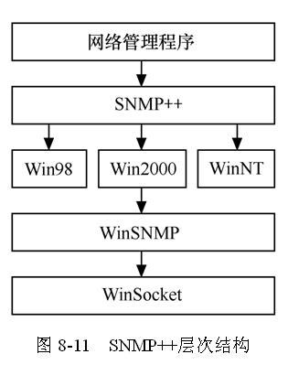
1.2 SNMP++软件包中的类介绍
图1 SNMP++层次结构

Slide 9
1.2 SNMP++软件包中的类介绍
SNMP++包含了70多个类，主要可分为：
  数据类型类，封装了SMI中定义的ASN.1数据类型和SNMP中定义的数据类型；
  变量绑定类，封装了SNMP消息中的变量绑定数据结构；
  PDU类，封装了SNMP消息中的PDU部分；

Slide 10
1.2 SNMP++软件包中的类介绍
  Target类，封装了构成一个SNMP消息所需要的全部信息；
  SNMP类，用来完成网络连接、发送消息、接收Trap等网络操作；
  此外，还包括用于支持上述类功能的支持类和SNMPv3消息加密、用户认证类等。

Slide 11
1.2 SNMP++软件包中的类介绍
1．数据类型类
所有数据类型都继承自一个抽象类：SnmpSyntax，类中定义了几个常用的方法以及一个数据类型为SmiVALUE结构类型的属性smival，用来存放ASN.1的值。SmiVALUE被定义为一个union类型，用以保存各种不同的数据类型。

Slide 12
1.2 SNMP++软件包中的类介绍
2．Vb类
SNMP中的变量绑定是一个对象标识符和一个ASN.1值组成的序列，SNMP++中使用类Vb封装了这种数据结构。
Vb类中使用一个Oid对象存储一个对象标识符，一个指向SnmpSyntax类型的指针绑定一个ASN.1值，以及对这两个数据进行操作的一组方法。

Slide 13
1.2 SNMP++软件包中的类介绍
3．Pdu类
SNMP++使用Pdu类封装SNMP报文中的PDU结构。Trap PDU的结构不同于其他PDU结构，Pdu类中有存储这些信息的成员变量，包括一个request id、错误状态和错误索引、变量绑定部分和Trap PDU包含的信息。

Slide 14
1.2 SNMP++软件包中的类介绍
4．SnmpTarget类
SnmpTarget类封装了SNMP管理工作站一次SNMP通信活动的目标代理信息，可以将SnmpTarget看做一个网络设备中运行的SNMP代理。SnmpTarget不仅封装了网络地址和端口信息，还封装了诸如共同体字符串、重传次数、接收时限等通信策略。SnmpTarget类也是一个抽象类，目前版本有两个子类：Ctarge类和UTarget类，前者基于SNMPv1和SNMPv2，后者基于SNMPv3。

Slide 15
1.2 SNMP++软件包中的类介绍
5．Snmp类
Snmp类封装了一次SNMP通信活动建立的UDP连接。在所有的类中，只有该类使用网络资源和代理进行了通信连接。Snmp类作做了通信活动中大部分的工作，程序员所做的工作只需要声明一个该类的对象，并设置对应的参数即可。

Slide 16
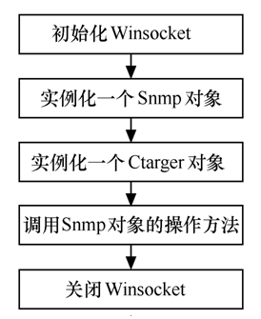
1.3 SNMP++ 操作步骤
图2 SNMP操作步骤

Slide 17
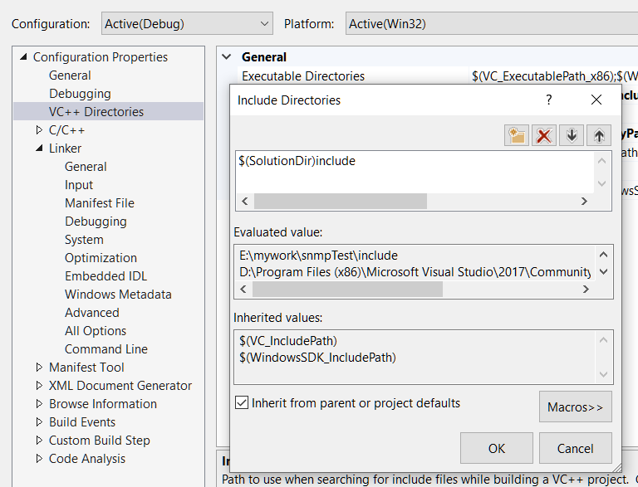
VC相关配置-项目设置

Slide 18
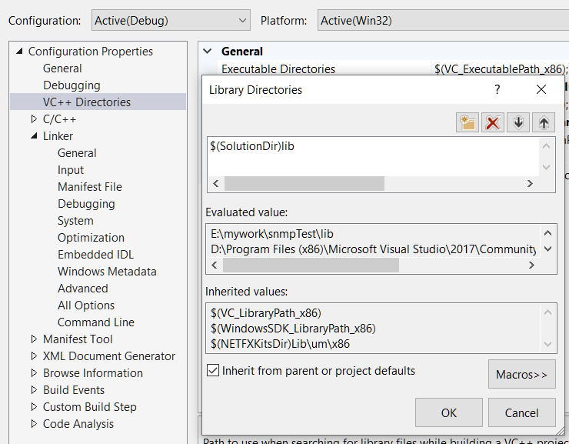
VC相关配置-项目设置

Slide 19
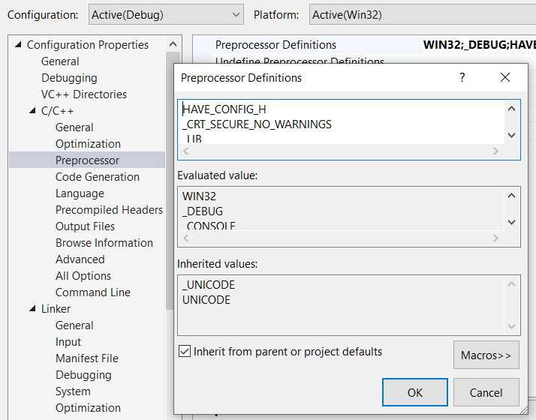
VC相关配置-项目设置
增加：
HAVE_CONFIG_H
_CRT_SECURE_NO_WARNINGS
_LIB

Slide 20
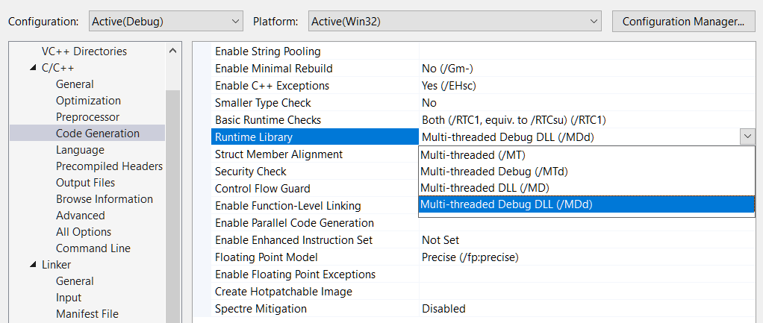
VC相关配置-项目设置

Slide 21
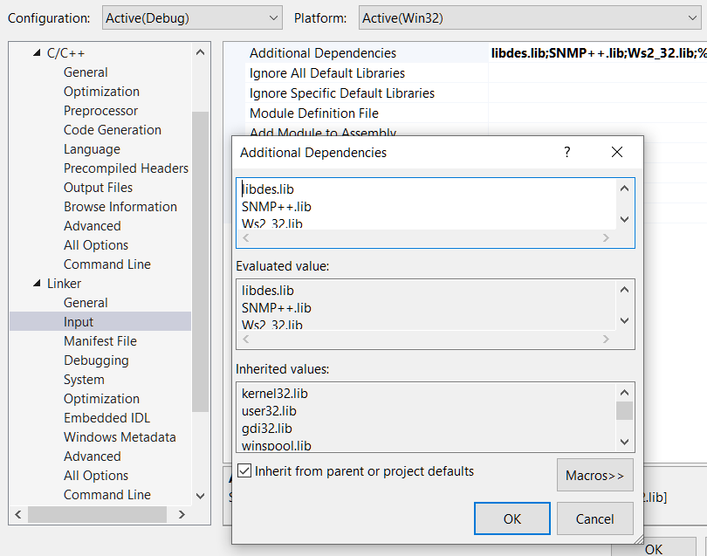
VC相关配置-项目设置
增加：
libdes.lib
SNMP++.lib
Ws2_32.lib

